Slide 1
PHÒNG GD - ĐT TP. QUY NHƠN
TRƯỜNG TIỂU HỌC VÕ VĂN DŨNG
Chào mừng quý thầy, cô về dự giờ.
Môn: Tiếng Việt
Giáo viên: Đỗ Thị Hồng Thu
Lớp : 1A

Slide 2
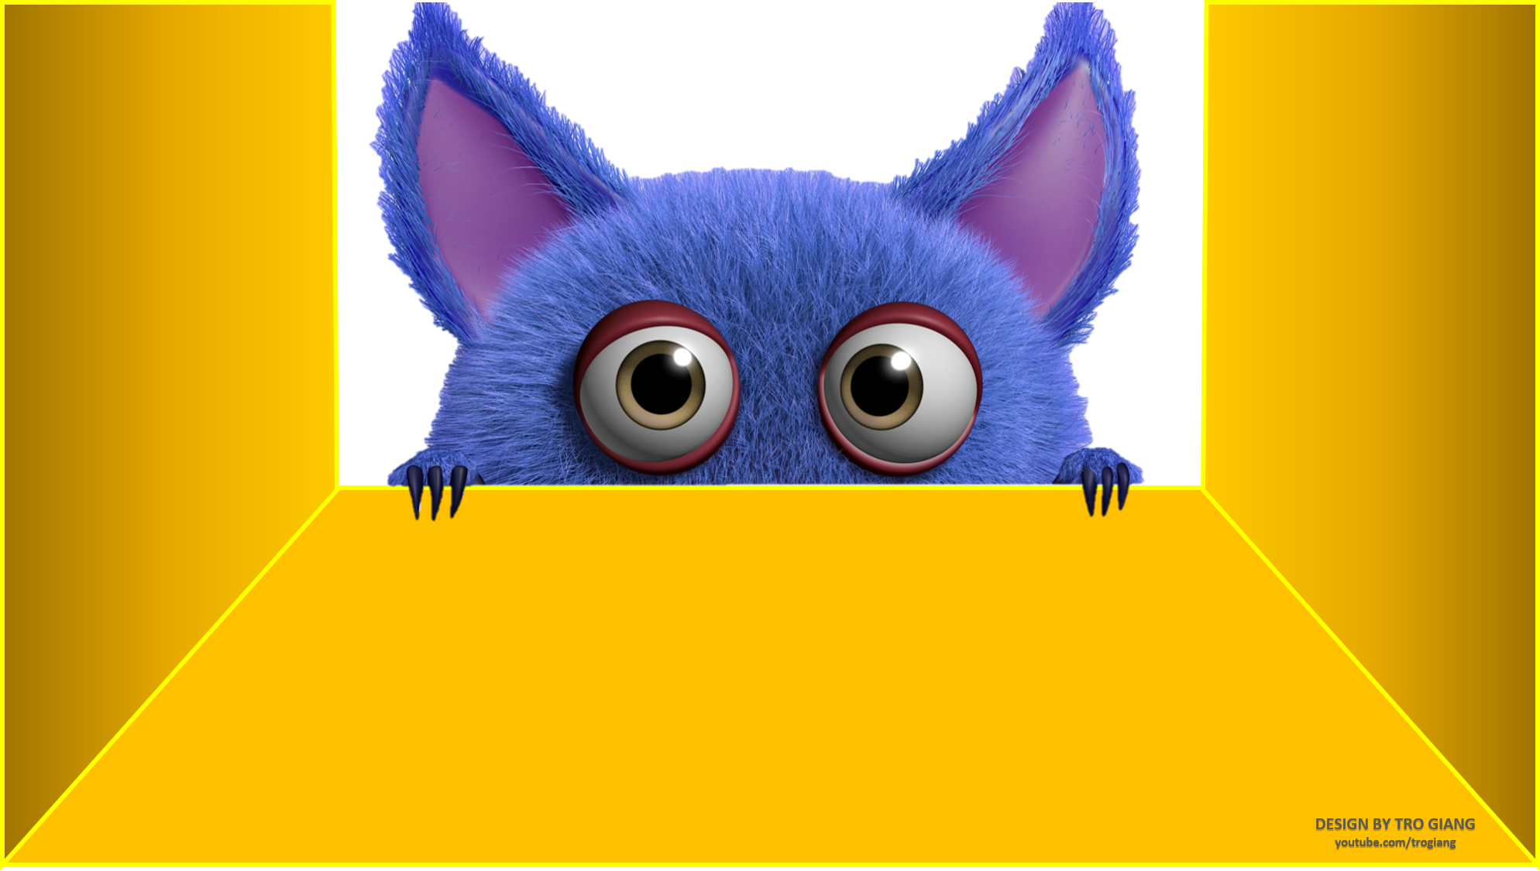

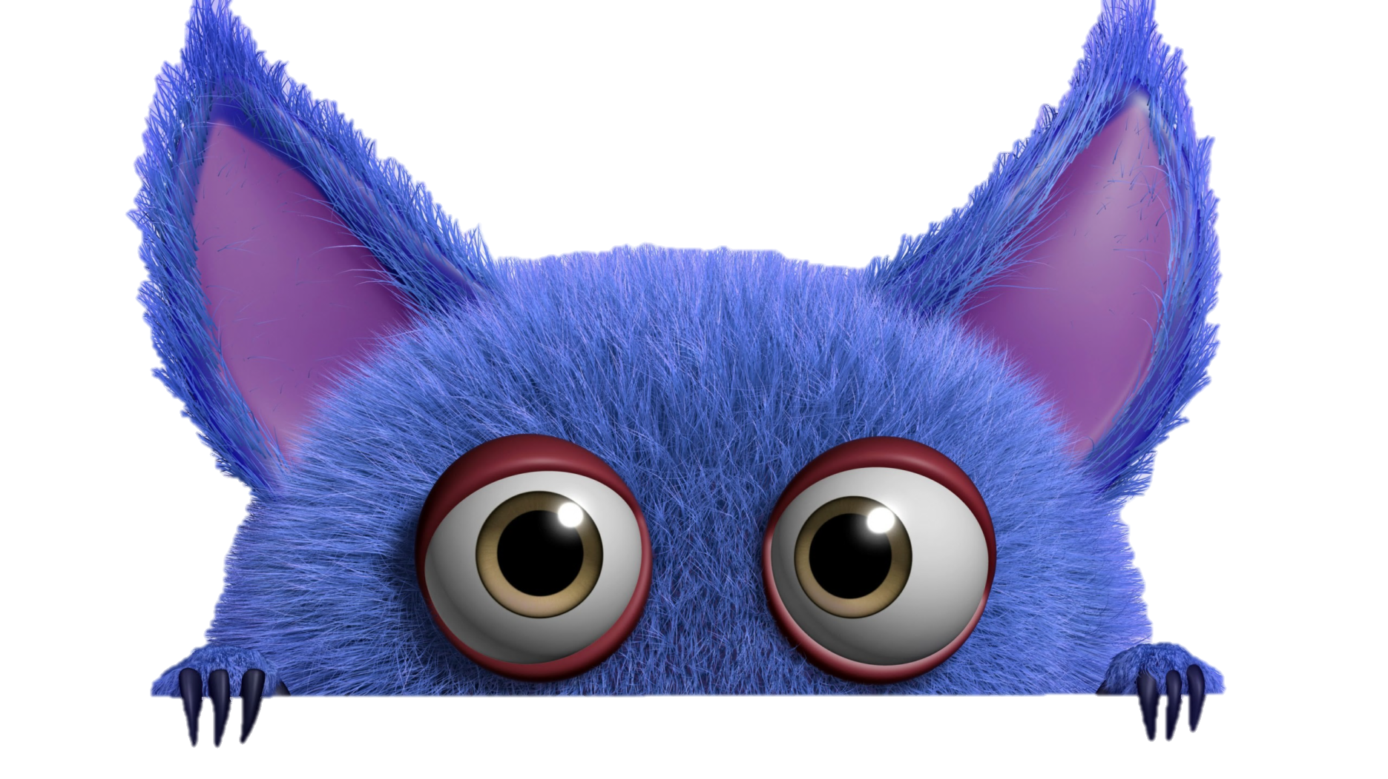
TRÒ CHƠI HỘP QUÀ BÍ MẬT

Slide 3









Slide 4









Đọc đoạn 1 bài Chuột con đáng yêu
TLCH: Chuột con có gì đáng yêu?
Cả lớp thưởng cho bạn một tràng vỗ tay nào!
GO HOME

Slide 6
Chúc mừng bạn đã may mắn nhận được một phần quà bí mật!
GO HOME

Slide 8
Đọc đoạn 2 bài :Chuột con đáng yêu
TLCH:Chuột con ước điều gì ?
Chúc mừng bạn bạn đã nhận được phần quà là cái ôm của cô giáo!
GO HOME

Slide 9
Thø sáu ngµy 15 th¸ng 3 năm 2024
Tiếng Việt
Tập đọc :Món quà quý nhất ( tiết 1)

Slide 10
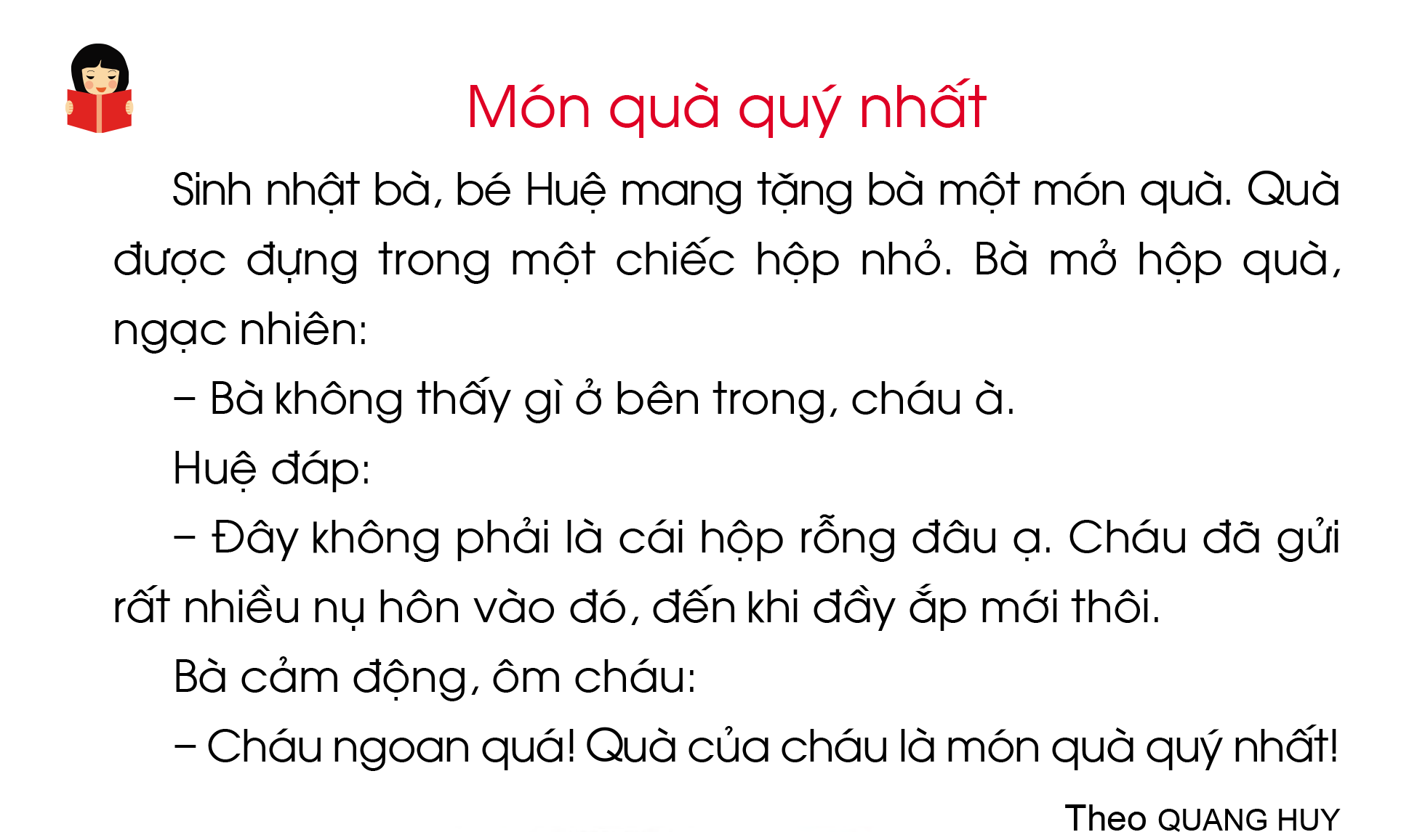

Slide 11
1
2
3
4
5
6
7
8
9
10

Slide 12
Huệ đáp:
- Đây không phải là cái hộp rỗng đâu ạ.Cháu đã gửi rất nhiều nụ hôn vào đó, đến khi đầy ắp mới thôi.

Slide 13
Huệ đáp://
- Đây không phải là cái hộp rỗng đâu ạ.//Cháu đã gửi rất nhiều nụ hôn vào đó,/ đến khi đầy ắp mới thôi.//

Slide 14
Huệ đáp://
- Đây không phải là cái hộp rỗng đâu ạ.//Cháu đã gửi rất nhiều nụ hôn vào đó,/ đến khi đầy ắp mới thôi.//
Bà cảm động ôm cháu :
- Cháu ngoan quá! Quà của cháu là món quà quý nhất !

Slide 15
Huệ đáp://
- Đây không phải là cái hộp rỗng đâu ạ.//Cháu đã gửi rất nhiều nụ hôn vào đó,/ đến khi đầy ắp mới thôi.//
Bà cảm động ôm cháu ://
- Cháu ngoan quá!// Quà của cháu là món quà quý nhất !//

Slide 16
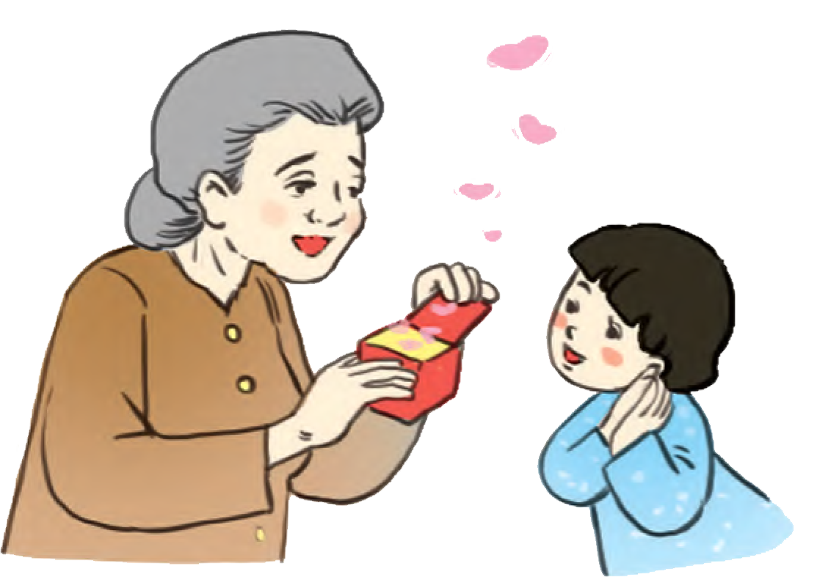
Thø sáu ngµy 15 th¸ng 3 năm 2024
Tiếng Việt
Tập đọc :Món quà quý nhất ( tiết 1)

Slide 17

Vận dụng

Slide 18
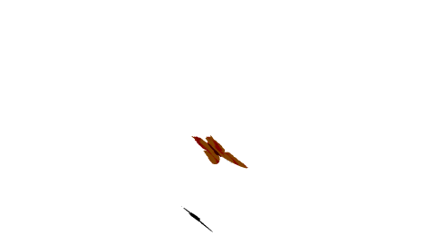

CHÚC CÁC EM HỌC TỐT!

